Slide 1
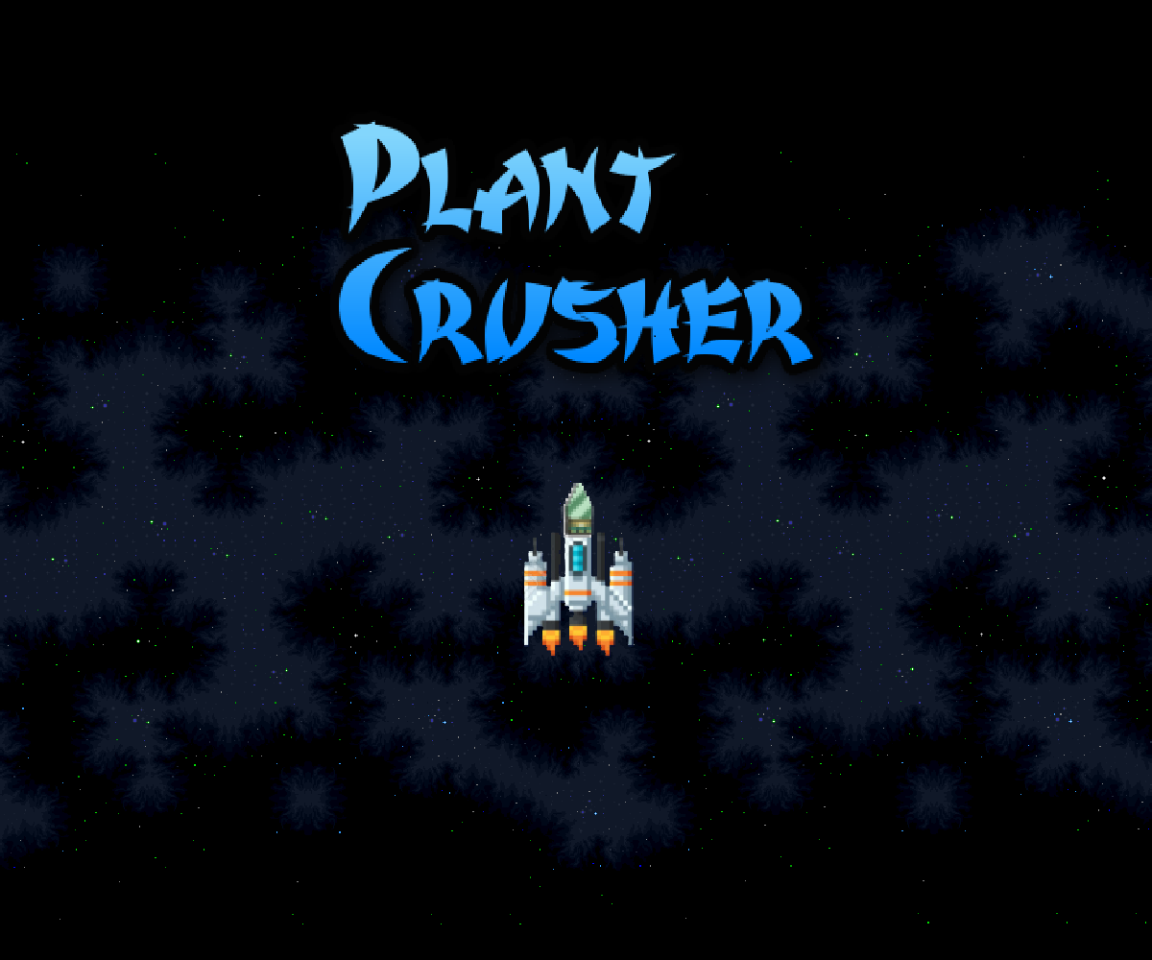
2022184038 조정현

Slide 2
1주차 | 기본 캐릭터/행성 리소스 불러오기
2주차 | 게임 모드 구조 전체 분리
3주차 | 케릭터 이동 및 드릴 회전 구현 + 충돌 판정
4주차 | 각 모드별 세부 디테일 보완 및 UI 추가
5주차 | 행성 구조(지각-맨틀-외핵-내핵)
6주차 | 광물 채력/가시 데미지 시스템 + 우주선 체력/방어력
7주차 | 자원 구현, 경험치/레벨업 + 로그라이크 선택 시스템
8주차 | 무기 시스템(원거리 공격) 추가
9주차 | 밸런싱, 버그 수정, 사운드
100%
100%
100%
100%

Slide 3
1주차 | 기본 캐릭터/행성 리소스 불러오기
2주차 | 게임 모드 구조 전체 분리
3주차 | 케릭터 이동 및 드릴 회전 구현 + 충돌 판정
4주차 | 각 모드별 세부 디테일 보완 및 UI 추가
5주차 | 행성 구조(지각-맨틀-외핵-내핵) -> txt 파일로 구현 3개중 1개 구현
6주차 | 광물 채력/가시 데미지 시스템 + 우주선 체력/방어력
7주차 | 자원 구현, 경험치/레벨업 로그라이크 선택 시스템 미구현
8주차 | 무기 시스템(원거리 공격) 미구현
9주차 | 밸런싱, 버그 수정, 사운드, 시각적 효과 추가
100%
100%
100%
100%
50%
100%
70%
0%
100%

Slide 4
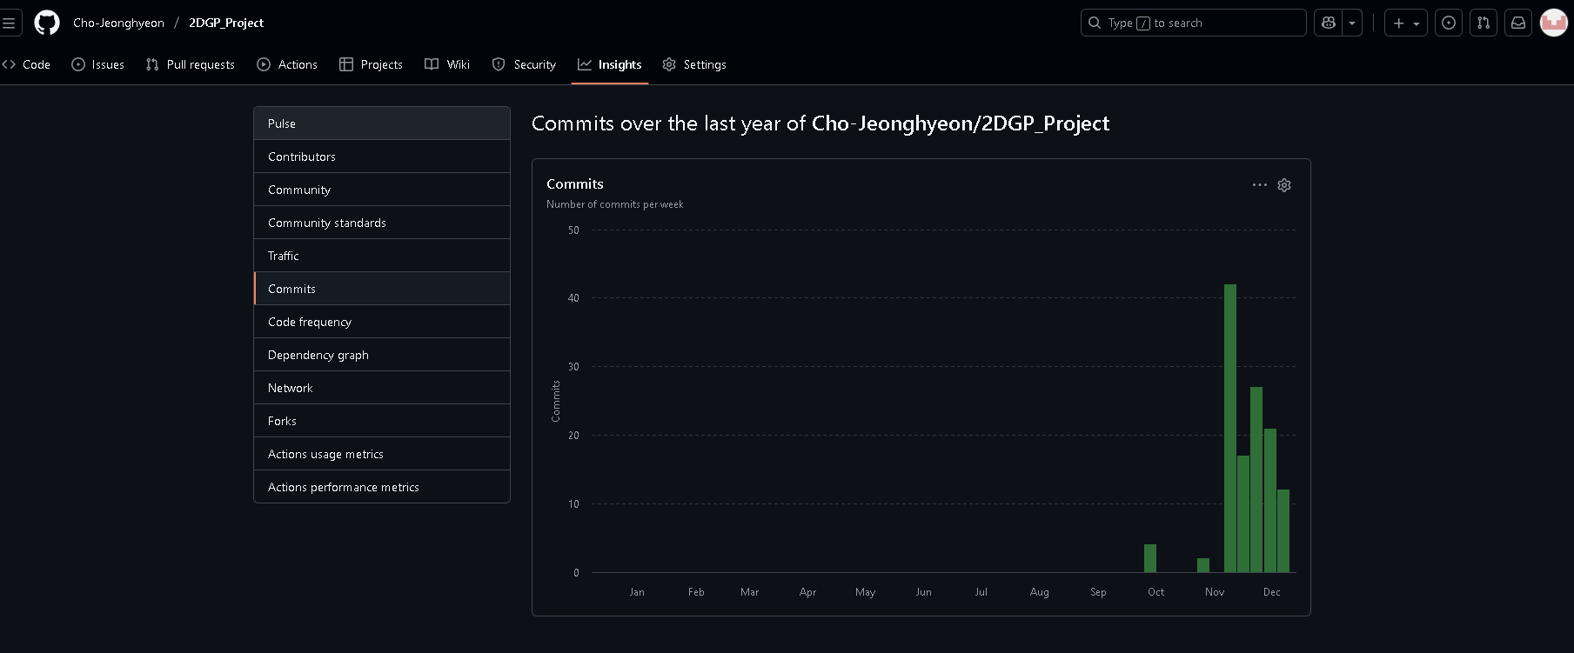
week of 28 sep | 4
week of 26 oct | 2
week of 9 nov | 42
week of 16 nov | 17
week of 23 nov | 27
week of 30 nov | 21
week of 7 dec | 7

